Slide 1

Peut-on attribuer un événement extrême?
Pascal Yiou
LSCE, IPSL

Slide 2

Motivation
Est-ce normal?
  Par rapport à quoi?
Qui est responsable?
Quelles décisions à prendre?

Slide 3
Définitions des Extrêmes
Mathématiques & statistiques
  Maximum annuel, dépassement de seuil, valeurs rares…
Physique
  Typologie d’événements: vagues de chaleur, vagues de froid, sécheresses, tempêtes…
Société & impacts
  Pertes, dommages…
  Risque & Vulnérabilité

Slide 4
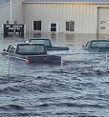
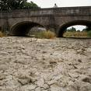


Examples
Cold, hot, wet, dry…
Local vs. widespread
Long vs. short durations

Slide 5
Défis (1)
5
Questions scientifiques
  Les événements climatiques extrêmes sont-ils comme les autres, mais juste plus intenses? (e.g. S.F. Fitzgerald, on The Great Gatsby)
  Sont-ils devenus plus intenses?
  Sont-ils devenus plus fréquents?
  Quel est le rôle des forçages?
    Naturels
    Anthropogéniques

Slide 6
Défis (2)
Questions non scientifiques:
  Un événement spécifique (vague de chaleur de l’été 2019) a-t-il été provoqué par le changement climatique?
  Les événements extrêmes prouvent-ils (ou infirment) le changement climatique?
(Contre) Exemple:
  On peut gagner au casino ou au loto, même si l’espérance du gain est négative: c’est presque toujours l’état qui gagne!
Langage probabiliste pour décrire le climat

Slide 7
Difficultés Mathématiques
On s’intéresse à des événements de probabilités inférieures à 10^{-N}, où N>2
On dispose de moins de 150 années d’observations fiables (parfois moins de 50 ans)
Problème de l’échantillonnage des événements pour bâtir une statistique!

Slide 8
L’Attribution d’Evénements Extrêmes (AEE)
Une question nouvelle pour les climatologues
  Prémisses en 2003, à la suite de la canicule
Comment comparer la survenue d’un événement extrême dans deux mondes?
  Avec et sans activité humaine
Activité de recherche intense à l’interface entre climatologie et statistiques

Slide 9
Approche Probabiliste
Etant donnée une classe d’événements extrêmes:
  e.g. Précipitation ou température dépassant un seuil
Comment la probabilité de cette classe change avec des forçages extérieurs?
Estimer/comparer la probabilité de dépasser une grande valeur dans…
  Un monde factuel (e.g. actuel)
  Un monde contrefactuel (e.g. sans GES)

Slide 10
Extreme Event Attribution (EEA)
How to characterize the event?
  Extent, duration, variable?
How are the ingredients of the event (e.g. atmospheric circulation) altered by climate change?
  Storylines, scenario simulations

Slide 11
Matériau de l’AEE
Séries d’observations
  Limitées à quelques décennies, 150 ans max pour certaines régions: peu d’extrêmes enregistrés
Simulations de modèles climatiques
  Ensembles multi-modèles de 1850 à 2100, avec et sans forçages anthropiques, avec forçages naturels.
Simulations météorologiques
  Un seul modèle, mais dizaines de milliers de simulations
    E.g. simuler les étés 2018 possibles dans deux mondes différents

Slide 12
Tools of EEA
Physical or statistical models
  Validation of models
  Ensembles of simulations
Statistical methods
  Estimation of probability densities and confidence intervals
  E.g. Generalized extreme value theory, recurrences & analogues

Slide 13
Vague de Chaleur de 2018
Anomalie principale en Scandinavie
Feux de forêts, sécheresse
Records de température aux Pays-Bas et en Allemagne

Slide 14
Vague de Chaleur de 2018

Slide 15
Rapports de probabilités
Déterminer si/comment le changement climatique anthropique change la probabilité d’occurrence de l’événement
Proba avec activité humaine
Proba sans activité humaine
PR est calculé entre deux périodes:
ancienne vs récente: observations
récente vs futur: simulations climatiques

Slide 16
Rapports de probabilités
Proba avec activité humaine
Proba sans activité humaine
Multiplication par 100 de la probabilité d’une vague de chaleur similaire dans les simulations climatiques disponibles.
Yiou et al. BAMS, 2020

Slide 17
Attribution conditionnelle
Pour une même circulation atmosphérique, quel est l’impact du CC sur la température moyenne de l’événement?
Un événement pratiquement impossible au 20ème siècle devient “typique” à la fin du 21ème siècle.

Slide 18
Service Climatique d’Attribution
Fiche Juin 2017 pour les décideurs
Convention de Service Climatique pour l’attribution (COSC) au niveau français
  MF, IPSL, BRGM, CERFACS, CIRED

Slide 19
To know more about extremes

Slide 20

To know more about extremes

Slide 21
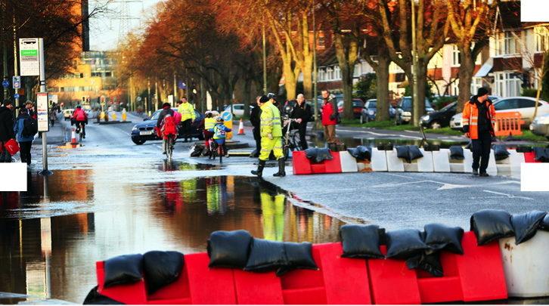
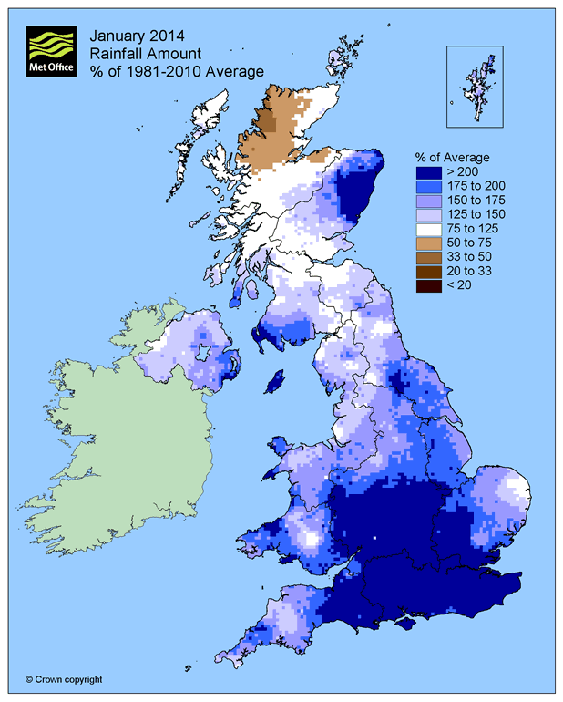
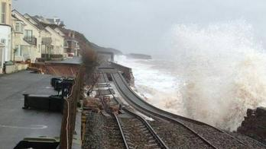
Winter 2013/2014
Did anthropogenic forcing affect the risk of the circulation, heavy precipitation and floods to occur in Southern England?
The Oxford Mail
Schaller et al. Nature CC, 2016
www.metoffice.co.uk

Slide 22
Régime Zonal
L
H
SLP Anomaly (hPa)
Zonal WR Frequency (%) in January

Slide 23
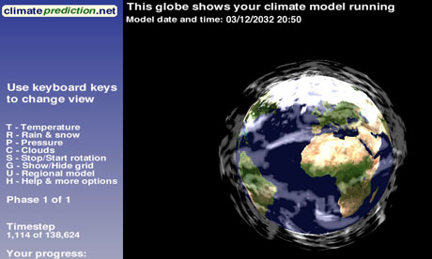
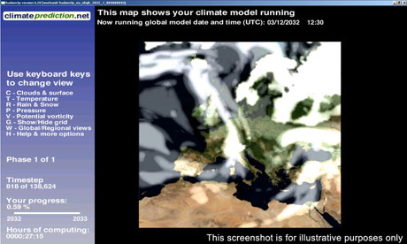
Method
Citizen science project weather@home
HadAM3P global model with nested HadRM3P regional model
Extreme events are rare by definition, weather@home allows us to perform the ten thousands of simulations needed to detect a change in risk
Schaller et al. Nature CC, 2016

Slide 24



Method
Compare two ensembles of simulations
Simulations under “actual” conditions (“factual”): ~10⁴ climate model simulations
Simulations under “world that might have been” conditions (“counterfactual”): 5 10⁴ climate model simulations
Schaller et al. Nature CC, 2016
x 11
Notes:
Pareil que la slide d’avant mais simplifiée

Slide 25
Circulation validation
ERA-I
Factual
Anomalies of zonal wind at 200 hPa for January 2014
From Schaller et al. (2016)
Counterfactuals
Notes:
Anomalies of zonal wind at 200 hPa for January 2014 a in ERA-interim¹¹, relative to the 1986-2011 ERA-interim climatology, and b in the ensemble mean of the Actual Conditions simulations, relative to the model 1986-2011 climatology. c and d, as b, but for the ensemble means of the Natural simulations with the HadGEM2-ES and CCSM4 models respectively.

Slide 26
Results
Increase in risk of heavy precipitation (FAR):
  40% [0%:160%]
Counterfactual world
Schaller et al. 2015
Factual world

Slide 27
Résultat
Vers une augmentation de la précipitation, pour une situation météorologique zonale persistente
  Clausius-Clapeyron
Débit de rivières record à cause de la pluie
Pertes économiques record en Angleterre

